Slide 1
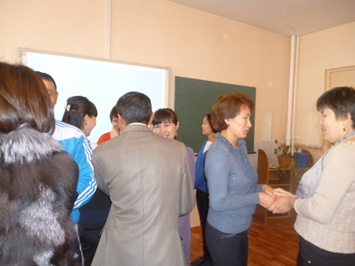
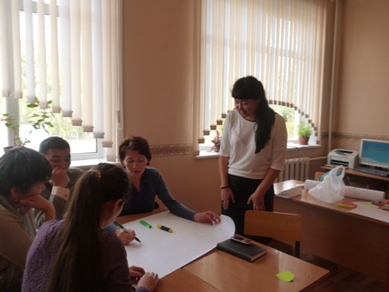
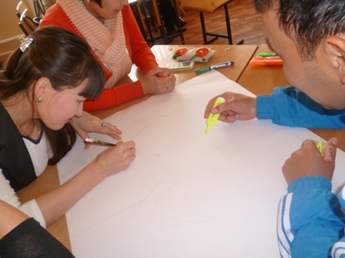
М.Жұмабаев атындағы №39 гимназияның жас мамандарымен «Оқыту мен оқудағы жаңа әдіс-тәсілдер» тақырыбына шеберлік сабағын өткіздік. Әріптестеріме 3 айлық курс туралы ақпар бере отырып қызығушылық тудырған сұрақтарына жауап бердік. Өздерінің болашақта осы жаңа әдіс-тәсілдерді пайдаланатындарын айтып алғыстарын білдірді.

